Slide 2
Défi démographique de Shediac / Beaubassin-Est / Cap-Pelé

Slide 3
Aux fins des prévisions démographiques plus loin dans ce rapport, la région comprend tous les habitants du comté de Westmorland, à l'exclusion de ceux qui vivent dans la région métropolitaine de recensement de Moncton. Cela comprend la ville de Sackville.
Bien que cette région ne soit pas aussi précise que les municipalités spécifiques de Shédiac, Beaubassin-Est et Cap-Pelé, la définir de cette manière permet d'utiliser des données plus actuelles et plus précises dans les prévisions de population.

Slide 4
Le Nouveau-Brunswick est plus âgé et vieillit plus rapidement que le Canada

Slide 5
La région de Shediac-Beaubassin-Est-Sackville (SBES) vieillit sensiblement au même rythme que le Nouveau-Brunswick
Source: Statistique Canada, tableaux CANSIM 17-10-0005-01 et 17-10-0135-01.

Slide 6
Plus la population vieillit rapidement, plus l’économie tourne au ralenti
Le Nouveau-Brunswick a perdu des travailleuses et travailleurs au cours de la dernière décennie
En conséquence, sa croissance économique a été bien plus faible que dans l’ensemble du Canada
Si l'on exclut la RMR de Moncton, le Sud-Est du NB semble avoir perdu beaucoup de travailleurs et travailleurs au cours de la dernière décennie, ce qui suggère que son économie pourrait s'être contractée
Source: Statistique Canada, tableaux CANSIM 14-10-0023-01,14-10-0102-01 et 36-10-0402-02.
Note: Les données sur le PIB réel ne sont pas disponibles pour le comté de Kent.
*Données pour la région économique Moncton-Richibucto, excluant la RMR de Moncton.

Slide 7
Le défi: combler le vide laissé par les baby-boomers
Jusqu’au tournant de la décennie, le nombre de personnes atteignant l’âge officiel de travailler (15) excédait celui des personnes atteignant l’âge officiel de la retraite (65)
Ce n’est désormais plus le cas. Sans nouveaux arrivants, la population active de la région de Shediac-Beaubassin-Est-Sackville va continuer de décliner rapidement pour au moins encore une quinzaine d’années
Source: Statistique Canada, tableaux CANSIM 17-10-0135-01 et 17-10-0139-01.

Slide 8
L'immigration a un effet positif sur la population d'âge scolaire
Les nouveaux arrivants sont typiquement en âge d’élever des enfants
La région de Shediac-Beaubassin-Est-Sackville figure parmi les leaders au Nouveau-Brunswick pour l'augmentation de sa population scolaire
Source: Statistique Canada, tableaus CANSIM 17-10-0135-01 et 17-10-0139-01.

Slide 9
De sérieux défis nous attendent
Le vieillissement entraîne plus de demande pour les services publics
L'emploi dans le secteur privé est en baisse dans la région
Nous avons besoin de plus de gens pour faire répondre aux besoins du secteur public et faire croître le le secteur privé

Slide 10
La croissance du secteur privé est essentielle à celle du secteur public
Les dépenses de santé augmentent exponentiellement au fur et à mesure que nos aînés vieillissent
Au cours des 15 prochaines années, le nombre de personnes âgées de 75 et plus devrait doubler, à environ 140,000
Cela va se excercer d’énormes pressions sur les dépenses en soins de santé

Slide 11
Admissions de résidents permanents par région autour du Nouveau-Brunswick
La bonne nouvelle: les immigrants s'installent également dans les zones non urbaines
6,000
En 2017, seulement 360 immigrants se sont installés à l'extérieur des sept centres urbains du Nouveau-Brunswick.
En 2019, près de 1100 l'ont fait - un taux de croissance presque triple.
Covid-19 a eu un impact sur l'apport de 2020.
Le comté de Westmorland, à l'exclusion de la RMR de Moncton, a attiré 252 immigrants en 2019-2020.
4,610
3,645
*destination prévue. Source: IRCC

Slide 12
Croissance démographique et éducation de la maternelle à la 12e année

Slide 13
Plaidoyer pour un plan: faire croître la population de la maternelle à la 12e année
Les inscriptions de la maternelle à la 12e année diminuent au Nouveau-Brunswick alors même que la demande de travailleurs augmente.
Attirer plus de jeunes familles dans la province aidera à reconstruire la population étudiante de la maternelle à la 12e année.
S'assurer que la prochaine génération dispose d'un plus grand bassin de talents locaux.
Cela se passe déjà à Fredericton et à Moncton.

Slide 14
Projeter les inscriptions de la maternelle à la 12e année
En supposant une augmentation significative de l'immigration

Slide 15
Projections de la croissance démographique du comté de Westmorland (à l'exclusion de la RMR de Moncton)

Slide 16
Pourquoi la région a-t-elle besoin d'augmenter sa population?
De nombreuses industries d'importance stratégique (fabrication, tourisme, etc.)
De nouvelles opportunités de croissance
Plus de 600 entreprises dans les villes de Shediac et Cap-Pelé ainsi que Beaubassin-Est.
Risque que beaucoup quitteraient si la demande de main-d'œuvre ne peut être satisfaite

Slide 17
Prévisions de croissance démographique du comté de Westmorland (à l'exclusion de la RMR de Moncton) de 2020 à 2040
Trois scénarios :
Élaboré à l'aide des projections de croissance démographique de Statistique Canada pour le Nouveau-Brunswick * ajustées en fonction de la situation démographique et des tendances propres à la région.
Scénario 1: trajectoire actuelle de la population.
Scénario 2: La croissance démographique est nécessaire pour maintenir la taille actuelle de la main-d'œuvre.
Scénario 3: La croissance démographique est nécessaire pour accroître la main-d'œuvre à un taux annuel moyen de 0,5%.
*Utilisation du scénario de projection FC: forte croissance

Slide 18
Prévisions de croissance démographique du comté de Westmorland (à l'exclusion de la RMR de Moncton) de 2020 à 2040
Pourquoi ces trois scénarios?
Scénario 1: trajectoire actuelle de la population.
Pour afficher la trajectoire actuelle de la population si rien ne change.
Scénario 2: Croissance démographique nécessaire pour maintenir la taille actuelle de la main-d'œuvre.
Montrer quel niveau de croissance démographique est nécessaire simplement pour conserver la même taille de main-d'œuvre.
Scénario 3: La croissance démographique est nécessaire pour accroître la main-d'œuvre à un taux annuel moyen de 0,5%.
Pour montrer quel niveau de croissance démographique est nécessaire si le comté veut augmenter sa main-d'œuvre de manière modérée.
* Utilisation du scénario de projection FC: forte croissance

Slide 19
Scénarios de croissance démographique du comté de Westmorland (à l'exclusion de la RMR de Moncton)

Slide 20
Scénario de population: | Trajectoire actuelle
Résultat projeté (2040): | La population augmente de 12% (+4 200). L'effectif diminue de 4% (-6).
Implications potentielles: | Perte potentielle d'industries d'exportation.
 | Part croissante de la main-d'œuvre employée dans les services locaux (publics et privés). Certaines entreprises pourraient déménager dans la RMR de Moncton pour trouver des travailleurs.
 | Difficultés à développer de nouvelles industries (agriculture, tourisme, ressources naturelles, etc.)

Slide 21
Scénario de population: | Maintenir la taille actuelle de la main-d'œuvre (estimation 17 700)
Résultat projeté (2040): | La population doit augmenter de 12,6% (+4 500). Très similaire à la trajectoire actuelle. L'effectif reste à 17 700 personnes. La population de la région augmente actuellement à peu près à ce rythme.
Implications potentielles: | Part croissante de la main-d'œuvre employée dans les services locaux (publics et privés).
 | Moins de travailleurs pour d'autres industries - y compris les industries axées sur l'exportation.

Slide 22
Scénario de population: | Augmenter la main-d'œuvre à un modeste 0,5% par an
Résultat projeté (2040): | La population augmente de 19,4% (+6 900). Les effectifs augmentent de +1800. Il faudrait un taux de croissance démographique annuel légèrement plus rapide. Les villes de Shediac et Cap-Pelé se développent déjà à ce rythme.
Implications potentielles: | La région dispose de la main-d'œuvre pour répondre à la demande attendue de services locaux.
 | … et la main-d'œuvre pour développer de nouvelles industries.

Slide 23
Prévisions de croissance démographique du comté de Westmorland (à l'exclusion de la RMR de Moncton) de 2020 à 2040 - Conclusions
Si la région veut maintenir la taille actuelle de la main-d'œuvre ou l'élargir au cours des 20 prochaines années, un taux de croissance plus rapide est nécessaire.
En supposant que les autres composantes de la croissance démographique restent constantes, il faudra une augmentation de l'immigration annuelle de 252 en 2019/2020 à 430 / an ou plus.
Cela n'arrivera pas tout seul.
Il faudra un plan délibéré de croissance démographique pour la région.
* Utilisation du scénario de projection FC: forte croissance

Slide 24
Plan de croissance démographique de Shediac / Beaubassin-Est / Cap-Pelé

Slide 25
Les communautés / régions locales doivent s'engager.
Ce n'est pas seulement une question de gouvernement provincial.
Les gens et les entreprises déménagent dans les communautés locales.
Des opportunités économiques se présentent dans les communautés locales.

Slide 26
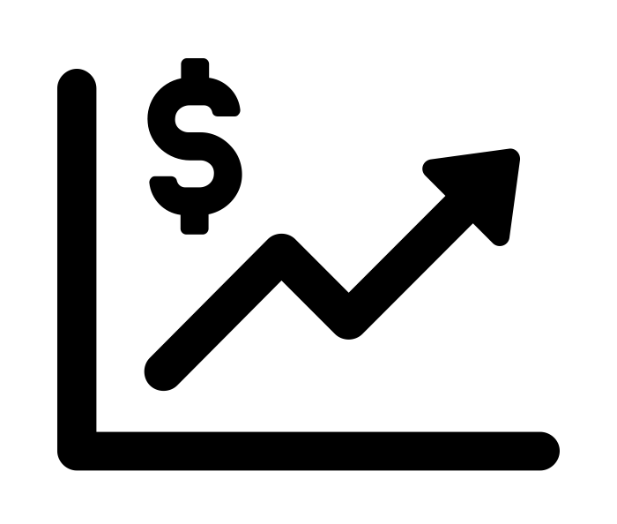
Les demandes changeantes du gouvernement local / régional
Gouvernement local / régional - vers 2000
Gouvernement local / régional - vers 2020

Slide 27
Pas seulement un plan de croissance démographique, les communautés ont besoin d’un «plan d’affaires» plus complet
Éléments du plan d’affaires:
Une compréhension claire des besoins du marché du travail pour soutenir les départs de main-d'œuvre et s'adapter à une nouvelle croissance.
Quelles industries ont le potentiel de se développer à l'avenir dans la région?
De quel niveau d'immigration de population avons-nous besoin?
Quels sont les obstacles à l'attraction d'une nouvelle population? (par exemple, logement, infrastructure de soutien locale, formation linguistique, etc..)

Slide 28
Prochaines étapes

